Slide 1
3주차 실습
2019년 9월 30일

Slide 2
1-(1). Logisim을 이용해 다음 부울식을 표현하세요.
Y = AB’CD + AB’CD’ + AB’CD’ + AB’C’D’
NOT, AND, OR게이트 만을 이용
부울식 변형 불가
4개의 입력변수, 1개의 출력변수 사용
각각의 변수에 대해 주석을 달아야 함

Slide 3
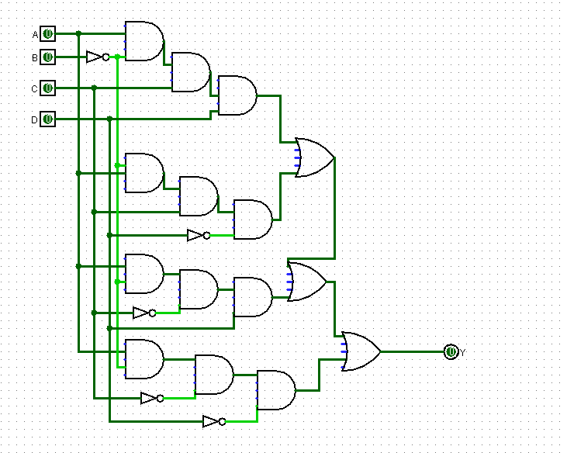
1-(1). 모범답안

Slide 4
1-(2). Logisim을 이용한 부울식 표현
1-(1) 에서 주어진 식을 간략화해서 Logisim으로 작성
NOT, AND, OR게이트 만을 이용
부울식 간략화 필수
각각의 변수에 대해 주석을 달아야 함
Ex1) Y1 = AB + A’B
= (A + A’)B
= B
Ex2) Y2 = (A + B)A’
= AA’ + A’B
= A’B

Slide 5
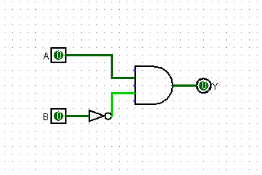
1-(2). 모범답안

Slide 6
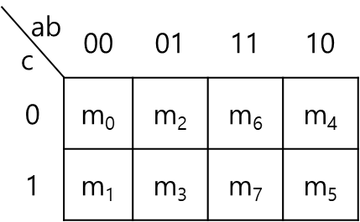
2. 카노프맵을 이용한 Logisim 회로 제작
다음식을 카노프맵을 이용해 Logisim으로 구현
Y = Σ (2, 3)
NOT, AND, OR게이트 만을 이용
3개의 입력변수, 1개의 출력변수 사용
각각의 변수에 대해 주석을 달아야 함

Slide 7
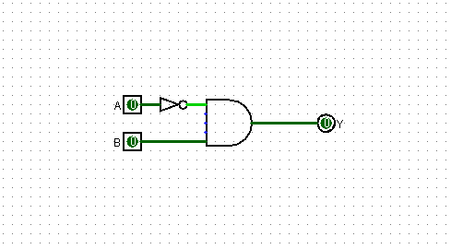
2. 모범답안

Slide 8
실습 안내
ㆍ실습 조교
- 황인호 (공학 6호관 416호 컴퓨터통신 연구실)
- email : inho0919@kangwon.ac.kr
ㆍ실습 내용
- 2~3문제로 구성 (실습시간 내 확인 : 1~2문제, 제출 : 0~1문제)
- 실습시간 내에 확인 받지 못한 경우 제출용 문제와 같이 제출
- 실습시간 내에 검사 : 100%
- 실습일 내에 제출(해당 주차 목요일 23시 59분 까지) : 80%
- 해당 주차 일요일까지 제출 : 50%
- 미제출 및 기간 초과 : 0%
ㆍ제출
- 스마트캠퍼스(e-루리)에 양식에 맞춰 제출 (실습시간 내 확인 시 제출x)
- 시간 내 제출하지 못할 경우 email(inho0919@kangwon.ac.kr)로 제출
- 제목 : [디지털시스템설계]실습_n주차_학번_이름
ex) [디지털시스템설계]실습_1주차_201513460_황인호

Slide 9
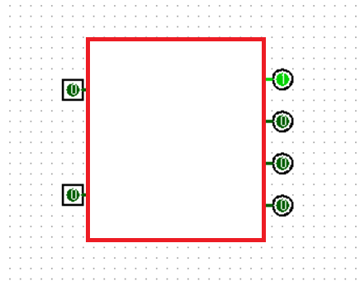
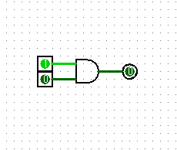
1. Logisim을 활용한 2x4디코더 구현
NOT 게이트, AND 게이트 만을 이용 (NOT게이트는 2개만 사용가능)
1개의 게이트에 2개의 입력과 1개의 출력만 사용
2개의 입력변수, 4개의 출력변수 사용
각각의 변수에 대해 주석을 달아야 함

Slide 10
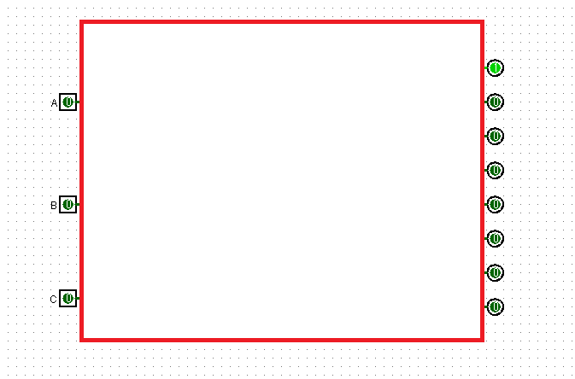
2. Logisim을 활용한 3x8디코더 구현
NOT 게이트, AND 게이트 만을 이용 (NOT게이트는 3개만 사용가능)
1개의 게이트에 2개의 입력과 1개의 출력만 사용
3개의 입력변수, 8개의 출력변수 사용
각각의 변수에 대해 주석을 달아야 함

